Slide 1
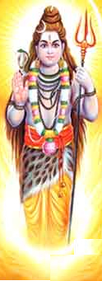
வாரம்தோறும் நாயன்மார்கள் வரலாறு
08
மானக்கஞ்சாற நாயனார்

Slide 2

அவதாரத் தலம் | ஆனந்த தாண்டவபுரம் (கஞ்சாறூர்)
முத்தி திருநாள் | சுவாதி
முத்தி மாதம் | மார்கழி
முத்தி தலம் | கஞ்சாறூர்
வழிபாடு | அடியார்

Slide 3
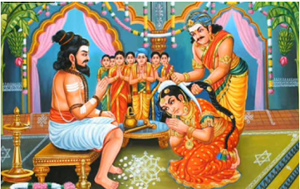

Slide 4
தொகை
மலைமலிந்த தோள் வள்ளல் மானக்கஞ்சாறன்
[அடியார்க்கும் அடியேன்]
திருமுறை 7-39-2

Slide 5
வகை
கலச முலைக்கன்னி காதற் புதல்வி
கமழ்குழலை நலசெய்தவத்தவன்
பஞ்சவடிக்கிவை நல்க எனலும்
அலசும் எனக் கருதாதவள் கூந்தல்
அரிந்தளித்தான் மலைசெய் மதிற்கஞ்சை
மானக்கஞ்சாறன் என்னும் வள்ளலே.
திருமுறை 11-33-14

Slide 6
விரி
அருள்செய்த மொழிகேளா அடற்சுரிகை
தனை உருவிப் பொருள்செய்தாம்
எனப்பெற்றேன் எனக்கொண்டு பூங்கொடிதன்
இருள்செய்த கருங்கூந்தல் அடியில் அரிந்து
எதிர்நின்ற மருள்செய்த பிறப்(பு)
அறுப்பார் மலர்க்கரத்தி னிடைநீட்ட.
திருமுறை 12-12-30

Slide 7
குறி ப்பு
மானக்கஞ்சாறர் சிவன் அடியார்களின்
குறிப்பு அறிந்து உதவி செய்தவர்.
அவர் ஒரே மகளின் திருமண நாள் அன்று,
இறைவர் மாவிரதியார் கோலத்தில் வந்து
மகளின் கூந்தலை கேட்க, கூந்தலை அடியோடு
அரிந்து கொடுத்த பெருமை உடையவர்.

Slide 8
நாம் செய்ய வேண்டியது
வாரம் ஒரு முறையாவது கோயிலுக்கு வந்து இறைவரை வழிபட வேண்டும்.
அடியார்களுக்குத் தம்மால் இயன்ற உதவிகளைச் செய்ய வேண்டும்.

Slide 9
வழங்குபவர்
சிவத்திரு ராமகிருஷ்ண ஓதுவார்

Slide 10
தேவார வகுப்பு
ஞாயிறு தோறும் ஆலயத்தில் காலை 8.30 மணிக்கு திருமுறை வழிபாடு மற்றும் தேவார வகுப்புகள் நடத்தப்படுகின்றன

Slide 11

திருச்சிற்றம்பலம்

